Slide 1
PRESUPUESTO DE UN ORDENADOR: "UN GAMER MUY CASERO"
REALIZADO POR:
DIANA MARÍA PASCUAL GARCÍA

Slide 2
ÍNDICE
CONTENIDO | PÁGINA
SITUACIÓN | 3
ASPECTOS A CONSIDERAR… | 4
COMPONENTES BASE | 5
PROCESADOR | 6
PLACA BASE | 7
MEMORIA RAM | 8
DISCO DURO | 9
REFRIGERACIÓN | 10
FUENTE DE ALIMENTACIÓN | 11
CAJA TORRE | 12
GRÁFICA | 13
SISTEMA OPERATIVO | 14
COMPONENTES PERIFÉRICOS | 15
TECLADO | 16
RATÓN | 17
PRESUPUESTO | 22
GLOSARIO DE NUEVOS TÉRMINOS APRENDIDOS | 24

Slide 3
SITUACIÓN
El presupuesto irá orientado a “sorprender” a mi pareja en navidades.
Moisés es programador y muy aficionado a juegos de ordenador, pero no de cualquier tipo… Sus aficiones se orientan a juegos CRPG¹ tales como “Baldur´s Gate”, “Starfield”. También juega a juegos de Play Station.
Lleva tiempo queriendo tener una torre en el salón de casa junto a la televisión de 4k que tenemos, para así poder jugar a sus anchas sentado en el sofá. Ya tiene un equipo para programar. Este nuevo equipo lo quiere en exclusiva para disfrutar de su ocio.
La idea se ha ido posponiendo porque, personalmente, no terminaba de ver estética esta solución. Pero, considerando que el único aire acondicionado de casa está en el salón, que mi intención es que pueda disfrutar de la manera más cómoda y que en el cuarto en el que actualmente juega, es donde también trabaja (impidiéndole mentalmente desconectar); tengo cada vez más clara la necesidad de replantearme mi negativa inicial. Además, no hay niños en casa, por lo que efectivamente, el equipo podría estar seguro.
Además, existen actualmente torres más estéticas que nos pueden contentar a ambas partes, por lo que, continuamos con la sorpresa.

Slide 4
ASPECTOS A CONSIDERAR
¿Equipo EOM² o no?
Por lo investigado, estos equipos suelen tener más marketing y diseño externo que otra cosa, por lo que prefiero seleccionar las características de mis componentes, asegurando un mínimo de calidad y no llevarme sorpresas desagradables.
¿Qué es lo más importante en un PC gaming?
Lo principal, contar con una buena tarjeta gráfica (de calidad y con buena resolución por los tipos de juegos que le gustan), buen procesador (es vital que se encuentre a la altura), memoria RAM (su cantidad y velocidad influye en el rendimiento de los juegos) y almacenamiento (que sea rápido, ya que es crucial para acelerar la carga de los juegos).
¿Monitor o televisión?
Tradicionalmente, siempre habría elegido un monitor, pero compramos una televisión hace menos de un año LG de 42” con panel OLED con interfaz HDMI 2.1 que impulsa 4k y 120HZ y está dando unos resultados magníficos con los juegos de PS5. Tiene un modo que reduce su retraso de entrada a menos de 12ms, lo que permite una sensación de fluidez en la imagen. 900€ muy bien invertidos.

Slide 5
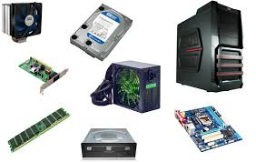
COMPONENTES BASE
Considero dentro de este apartado aquellos componentes hardware sin los que sería imposible que el ordenador arranque y su contenedor
Serían:
TORRE
PROCESADOR
PLACA BASE
MEMORIA RAM
REFRIGERACIÓN
FUENTE DE ALIMENTACION
DISCO DURO

Slide 6
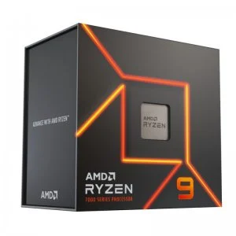
PROCESADOR
Entre la polémica entre Intel y AMD, me quedo con la relación calidad precio, ya que hay propuestas de AMD muy competentes que salen más baratas que Intel pero, con prestaciones similares.
CARACTERÍSTICAS
En concreto elijo el procesador AMD Ryzen 9 7900X e 4.7 GHz Box (Socket AM5). Son de los procesadores más avanzados que existen para jugadores y creadores y se aprecia en sus características: 12 núcleos de procesador, 24 números de hilos de ejecución, 64MB de caché, una velocidad de reloj de memoria que admite entre 3600 y 5200 MHz.
Cuenta con muy buenas referencias entre quienes ya lo han usado.
Dispone de un precio rebajado al 29% bastante competitivo. Se quedaría en unos
469,90€
PRECIO EN PC COMPONENTES
INCONVENIENTES:
No cuenta con ventilador integrado.
Su TDP es de 170W, un poco elevado.
Por ello, tendré que invertir en una buena refrigeración.

Slide 7
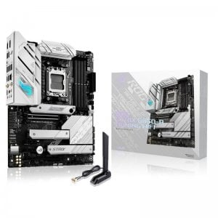
PLACA BASE
CARACTERÍSTICAS
La placa elegida es la ASUS ROG STRIX B650-A GAMING WIFI.
Es compatible con el procesador seleccionado.
Cuenta con prestaciones de gama alta y estética gaming. Optamos por la opción para DDR5³ y en color blanco (al igual que lo será la torre, para que no rompa con la estética del salón).
Está considerada como gama media premium con 12+2 fases de alimentación sólida ,con una gran capacidad de overclock⁴.
Incluye ya conectividad Wifi 6E, Bluetooth y una tarjeta sonido con la tecnología ROG Supreme FX 7.1, estando casi al nivel de la versión B650E.
Para sus características, considero que se encuentra en un buen precio.
219,99€
PRECIO EN AMAZON
INCONVENIENTES:
Ya hay placas con ranuras PCIe ⁵ 5.0 y esta tiene ranuras PCIe 4.0.
Sin embargo, el coste de las que integran las PCIe 5.0 duplica y triplica el coste de esta, por lo que prefiero invertir más dinero en la tarjeta gráfica y la refrigeración del equipo.

Slide 8
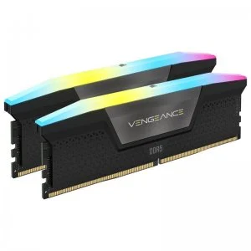
MEMORIA RAM
CARACTERÍSTICAS
Se eligen la Corsair Vengeance RGB DDR5 (compatible con la placa base) de 6000MHz, PC5-48000 con 32GB (en formato de dos de 16GB cada una), con iluminación RGB⁶
Como dispongo de hasta más ranuras, aprovecho para comprar 2 paquetes (un total de 4 memorias), dado que se encuentran a un precio muy competitivo (114,9€ cada par) y cuentan con una gran aceptación por parte de los consumidores.
Además, son de 16 GB cada una. Creo que resulta más optimo en la velocidad de carga contar con 4 de 16 (una memoria RAM total de 64 GB, hoy día nada despreciable), a 2 de 32 o incluso 4 de 32 (128 GB). El jugador va a preferir velocidad antes que una cantidad brutal de memoria RAM que no puede optimizar.
La inversión en RAM se quedaría en:
229,80€
PRECIO EN PC COMPONENTES
INCONVENIENTES:
Cada una cuenta con una CL⁷36. Es más lenta que unas de alto rendimiento, pero sin duda, al optar por estos formatos de 16GB, la latencia no será tan extensa. La inversión calidad/precio creo que lo compensa.
Es negra, pero el mismo formato en blanco cuesta 50 euros más por cada paquete, siendo las mismas prestaciones. Opto por las negras, dado que las diferencias en el diseño son mínimas para el coste que representa.

Slide 9
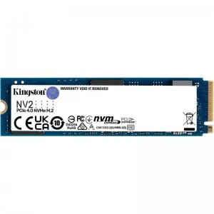
DISCO DURO
Decido incorporarle un disco duro Kingston SSD NVMe PCIe 4.0 NV2.
Se basa en un controlador NVME ¹⁰ Gen 4x4.
NV2 (generación superior a los Kingston NV1) alcanza velocidades de lectura/escritura de hasta 3.500/2.800 MB/s1, con menor consumo eléctrico y generando menos calor, con lo cual optimiza el rendimiento.
Cuenta con almacenamiento hasta los 2 TB2, no se requiere más para un equipo gaming.
Se adapta a su vez a los PCIe 4 de la placa base elegida.
Y cuenta con una elevada valoración entre usuarios y profesionales del sector, por lo que no encuentro desventajas que me impidan no incorporarlo.
49,99€
PRECIO EN PC COMPONENTES

Slide 10
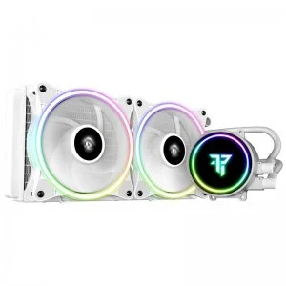
REFRIGERACIÓN
CARACTERÍSTICAS
Opto por una solución con kit de refrigeración líquida. Tempest Gaming Liquid Cooler 240 con iluminación RGB y de color blanco (a juego con la torre).
Se indica que es capaz de soportar el modo overclocking del que hablábamos cuando elegimos nuestra placabase. Además, es compatible también con el procesador AMD AM5.
Cuenta con un buen precio para disponer de dos ventiladores y la ventilación en muy importante en este equipo, por el uso que se le va a dar y como consecuencia de haber elegido un procesador sin ventilador integrado.
Otros compradores los describen a su vez como muy silenciosos.
Sus dimensiones tampoco son muy extensas, por lo que puede acoplarse a casi cualquier torre estándar.
59,99€
PRECIO EN PC COMPONENTES
INCONVENIENTES:
Comentan otros usuarios que el manual no viene muy claro y el RGB no se puede cambiar de color.
Son detalles que no los valoro como para tener que cambiar de alternativa.

Slide 11
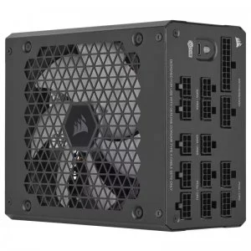
FUENTE DE ALIMENTACIÓN
CARACTERÍSTICAS
La Corsair HXi Series HX1000i es una fuente de alimentación modular con una potencia continua de 1000W.
Cuenta con 80 Plus Eficiencia Platinum (clasificación de eficiencia energética que la sitúa entre los más eficientes del mercado actual, solo superado por los 80 Plus Titanium).
Destaca que su ventilador de 140 mm de rodamiento dinámico fluido lo hace muy silencioso, a la par de duradero.
Las dimensiones también la hacen acoplables a torres estándar.
229,98€
PRECIO EN PC COMPONENTES
INCONVENIENTES:
No tiene la eficiencia Titanium, pero sale por la mitad de lo que saldría una fuente de alimentación de dichas características.
Tampoco es blanca, pero su relación calidad precio la convierte en mejor opción que versiones más “estéticas”.

Slide 12
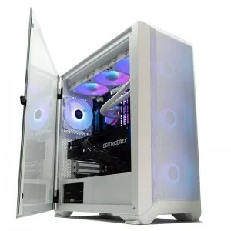
TORRE
CARACTERÍSTICAS
Elijo la torre Forgeon Arcanite ARGB Mesh ATX⁸, en su versión blanca.
Cuenta con un frontal mallado con orificios de 1mm que facilita la entrada de aire, pero filtrando el polvo.
Cuenta además con 4 ventiladores ARGB incluídos (controlas los LEDs de forma individual).
Es compatible con ventiladores de alimentación líquida, así como dispone de las dimensiones correctas para integrar todos los componentes que se han ido seleccionando.
99,99€
PRECIO EN PC COMPONENTES
INCONVENIENTES:
En las características. No vienen detalladas las características de los ventiladores que vienen por defecto en la torre, para poder valorarlos.
Tendría que tenerlo en cuenta por si son de muy mala calidad o ruidosos.

Slide 13
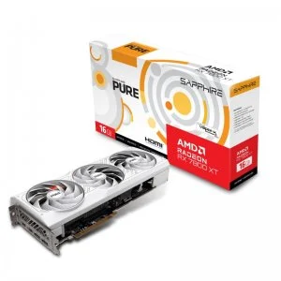
GRÁFICA
A la tarjeta gráfica, he preferido otorgarle un espacio a parte, al tratarse de un componente de especial interés en este tipo de ordenador. Además de la potencia, que cuente con refrigeración propia me parece una gran ventaja.
Por relación, calidad/precio, me he decantado por la Sapphire PURE AMD Radeon RX 7800 XT Gaming.
Incorporan un sistema de refrigeración propio. Se encuentra overclockeada de fábrica, por lo que dispondremos de frecuencias de funcionamiento nativas más altas que los modelos base. Es compatible con mi procesador (también AMD) y mi fuente de alimentación.
Cuenta con hasta 16GB de memoria GDDR6. ⁹
Quizás como desventaja, los ventiladores con rodamientos de bolas dobles, aunque tienen una larga vida, son más ruidosos. Se supone que las mejoras en las aspas del ventilador en este modelo reducen hasta un 10% del ruido de la generación anterior.
Sin embargo, su precio actual es muy competitivo si lo comparamos con las prestaciones de otros modelos similares o solo un poco más avanzados, pero que o no tienen ventilación o se disparan en coste.
629,90€
PRECIO EN PC COMPONENTES

Slide 14
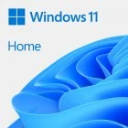
SISTEMA OPERATIVO
Elijo Microsoft Windows 11 Home Advanced. Opto por esta versión frente a la PRO, no por una cuestión de precio, sino porque considerando el uso que se le dará al equipo, no es necesario la versión PRO, que se encuentra más orientada a ordenadores de empresas, en las que se trabaja con datos más sensibles.
La versión PRO integra el cifrado con BitLocker, que es por si te roban el dispositivo (pienso que está más pensado para portátiles). Por otra, integra el sistema Windows Information Protection (WIP), que ayuda a proteger apps y datos empresariales contra filtraciones de datos que pueda haber en dispositivos empresariales, igual que los dispositivos personales de los empleados.
Aunque Windows es más pobre en cuanto a anti-malware integrado y cuenta con más problemas de estabilidad que otros sistemas (como Apple), Windows es más fácil de usar, dispone de mayor selección de programas y juegos a elegir, no suele presentar problemas de compatibilidad de software (como Linux), ni tantos requerimientos de compatibilidad de hardware (como Apple).
135,99€
PRECIO EN PC COMPONENTES

Slide 15
COMPONENTES PERIFÉRICOS
Entre los componentes periféricos, debo recordar ciertos aspectos.
PERIFÉRICOS
MONITOR
TECLADO
RATÓN
CASCOS
Dispongo de la TV descrita al inicio
Cuenta ya con unos cascos con micro integrado, inalámbricos, ligeros, ajustables y con una alta duración de la batería, que desde que se los compró, no quiere otros.
Por tanto, me limitaré a buscar el teclado y el ratón, que creo que puedo optar por productos que se ajusten más a esta necesidad.

Slide 16
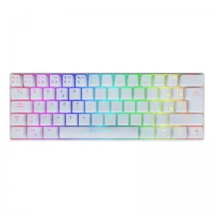
TECLADO
CARACTERÍSTICAS
Newskill Pyros Speed Pro Ivory Kailh Copper.
Este teclado inalámbrico en su modelo blanco (como el resto del PC), es mecánico, lo que lo hace más rápido y preciso que uno de membrana. Escasa latencia incluso en modo inalámbrico (también puede conectarse a cable y usarse durante la carga)
Cuenta con una batería de larga duración (58 horas de duración y 9,6 en el caso de uso de retroiluminación).
Permite personalizarlo al gusto, tanto en relación a la iluminación, como la posibilidad de grabar macros, para ejecutar de manera rápida y sencilla las combinaciones de comandos más recurrentes.
49,95€
PRECIO EN PC COMPONENTES
INCONVENIENTES:
Por más que lo leo, sigo sin ser capaz de distinguir la diferencia entre Kailh Copper, Bronze y Silver sin probarlo y aun así, no tendría muy claro si la versión elegida es la que más se ajustaría a su futuro dueño. Guardaremos el ticket de compra por si hay que descambiarlo.

Slide 17
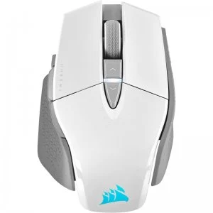
RATÓN
CARACTERÍSTICAS
Corsair M65 RGB Ultra Wireless Ratón 26000DPI Blanco
Ratón inalámbrico de baja latencia, en versión blanca.
Permite programar los 8 botones de los que dispone, personalizar su retroiluminación y guardar sus configuraciones de acciones de botones.
Cuenta hasta con 120 horas de batería recargable.
Permite ajustar el centro de gravedad, lo que permite regular su peso entre los 110 y los 128 g.
Desplazamiento tipo rueda (sé que Moisés lo prefiere) y alta resolución de movimiento.
Almohadillas de fricción muy baja de fácil sustitución en caso de desgaste.
127,99€
PRECIO EN PC COMPONENTES
INCONVENIENTES:
Tiene muy buenas recomendaciones, pero por ese precio, tiene que ser una maravilla y que Moisés sea capaz de apreciar la diferencia, porque de no ser así, hay modelos ergonómicamente similares en el mercado. Pero lo probaremos antes.

Slide 18
PRESUPUESTO
PRODUCTO | CANTIDAD | PRECIO
Procesador AMD Ryzen 9 7900X 4.7 GHz Box sin Ventilador | 1 | 469,90€
Placa base ASUS ROG STRIX B650-A GAMING WIFI | 1 | 219,99€
Memorias RAM Corsair Vengeance RGB DDR5 6000MHz PC5-48000 32GB 2x16GB CL36 Negra | 2 packs | 229,80€
Refrigeración CPU Tempest Gaming Liquid Cooler 240 Kit Refrigeración Líquida RGB Blanco | 1 | 59,99€
Disco duro: Kingston NV2 1TB SSD PCIe 4.0 NVMe Gen 4x4 | 1 | 49,99€
Fuente de alimentación Corsair HXi Series HX1000i 1000W 80 Plus Platinum Modular | 1 | 229,98€
Gráfica Sapphire PURE AMD Radeon RX 7800 XT Gaming 16GB GDDR6 | 1 | 629,90€
Torre Forgeon Arcanite ARGB Mesh ATX Blanca | 1 | 99,99€
Sistema operativo Microsoft Windows 11 Home Advanced | 1 | 135,99€
Teclado Mecánico Newskill Pyros Speed Pro Ivory Kailh Copper | 1 | 49,95€
Ratón inalámbrico Corsair M65 RGB Ultra Wireless 26000DPI Blanco | 1 | 127,99€
TOTAL |  | 2303,47€

Slide 19
GLOSARIO DE NUEVOS TÉRMINOS APRENDIDOS
CRPG: Computer Role Playing Games: Juegos de rol para ordenador.
OEM: Original Equipment Manufacturer: Equipos diseñados por un fabricante que se vnden ya conformados.
DDR5: Double Data Rate y el número 5 corresponde a la quinta generación.
Overclocking: es el proceso de aumentar intencionalmente la frecuencia de estos ciclos más allá de la predeterminación de fábrica.
PCIe: Peripheral Component Interconnect Express (PCI Express) es la evolución de PCI que utiliza los conceptos de programación existentes y los estándares de comunicaciones, pero mejora el rendimiento para que coincida con las mayores velocidades de las computadoras actuales.
RGB: Red, Green, Blue. Sistema de composición de colores basado en la adición de los colores primarios de la luz.
CL: CAS Latency. Se refiere a cuánto tiempo debe esperar la computadora antes de que pueda comenzar a leer datos de la memoria. Un CL más alto significa un tiempo de retardo más largo.
ATX o Mid Tower es uno de los tipos de formato de cajas más empleadas en los equipos de PC en torres, por ello, la mayoría de la producción de placas base se centra en este usuario, dado que admite Mini-ITX, Micro-ATX y ATX.
GDDR: Graphics Double Data Rate (doble ratio de datos gráficos), es la nomenclatura de la tecnología usada en las memorias RAM que encontramos en todo tipo de aparatos, en nuestro caso, también en tarjetas gráficas… De esta manera, GDDR6 hace referencia a la sexta generación del estándar DDR en el apartado de gráficos, destinado a chips de memoria de tarjetas gráficas.
NVME: (Non Volatile Memory Express). Protocolo de acceso y transporte de almacenamiento para flash y unidades de estado sólido (SSD) que ofrece un alto rendimiento y tiempos de respuesta más rápidos. Estos se conectan en los puertos PCIe.

